Slide 1
3-Мавзу: Ўзбекистон Республикасида чегараланган ҳолда тарқалган карантин организмлар
Режа:
Колифорния қалқондорининг биоэкологияси
Шарқ мевахўри биоэкологияси ва зарари
Комсток қурти.
Карантин кураш чоралари

Slide 2
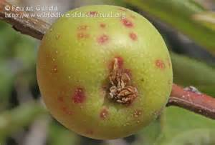
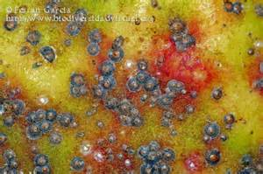
Калифорния қалқондори Quadraspidiotus perniciosus Comst. ст. Тенгқанотлилар (Ноmoptera) туркуми. Червецлар ва қалқондорлар (Coccinae) кенжа туркуми. Қалқондорлар (Diaspididae) оиласига мансуб.
Зарарланадиган ўсимликлар. Олма, нок, беҳи, ўрик, шафтоли. Олча, гилос, олхўри, бодом, дўлана, смородина, атиргул, терак, сирен, жўка (липа) ва кўп бошқа ўсимликлар (Ҳаммаси бўлиб 200 тадан кўп турлар).

Slide 3
Зарари. Бу ҳашорат дарахт ширасини сўриб заифлаштиради, зарарланган пўстлоқ кўп жойларидан чатнайди ва тўқималардан ажралиб, кўтарилиб қолади. Янги худудга тушган калифорния қалқондори қисқа вақт ичида тез кўпаяди. Дарахт пояси ва новдаларини бутунлай қоплаб олувчи, зич колониялар ҳосил қилади. Барг ва меваларни зарарлайди. Мевалар ривожланмай қолади, тўқ-қизил доғлар билан қопланади. Кучли зарарланган дарахтларнинг учи қурийди ёки улар бутунлай нобуд бўлади. Зараланган кўчатлар экилса, улар 2-3 йил ичида қуриб қолади.

Slide 4
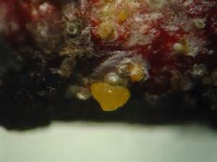
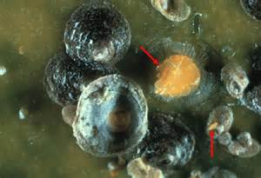
Ташқи белгилари. Урғочисининг қалқони думалоқ бироз япалоқ оч-кулранг- жигарранг, кенглиги 1,0-2,0 мм ўртасида туллаш пайтидан қолган 2 та қизғиш-сариқ теричаси уларнинг атрофида оқ ҳошияси бор. Танаси лимондай сариқ тусли, 2 қисмдан бош ва олд кўкракдан ташкил топган, сегментларга бўлинмаган олдинги қисм ва ўрта кўкрак, орқа кўкрак ва қоринчадан ташкил топган. Яққол сегментларга бўлинган орқа қисмдан иборат. Мўйловлари рудиментар. Кўзлари ва оёқчалари йўқ. Эркаги оч-апелсин рангли 1 жуфт қаноти, мўйловлари ва 3 жуфт оёқлари бор оғиз аппарат ривожланмаган.

Slide 5
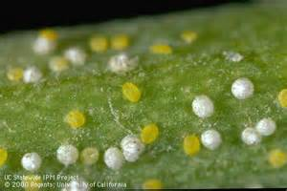
Личинкаси ясси, овал шаклли сарғиш-лимон тусли, мўйловлари 5 “занжирдан” иборат, кўзлари оддий, оёқлари ривожланмаган, қоринча-сининг охирги сегментида 2 та қилчаси бор. Урғочи қалқондор-тирик туғувчи организм, у энг кўпи билан 100-200 личинкаларни (дайдичларни) бир ой давомида туғади. Урғочи личинканинг қалқони 1,5-2,0 мм, эркагиники 1,0 ммча.

Slide 6
Ҳаёт кечириши. Калифорния қалқондори 1-инчи ёш личинкалари даврида дарахт пўстлоқлари остида жойлашган колониялар шаклида қишлайди. Қишловчи личинкалар зич, қора қалқонга эга, таналари сариқ тусли. Улар баҳорда олма дарахтларининг танасида шира юра бошлаганда март-апрел ойларида (ҳарорат 10 Сга етганда) уйғонади. Улар 10-11 кун яшаб озиқлангандан сўнг, олма куртаклар бўртган пайтда, пўст ташлайди ва 2- ёш личинкаларига айланади. 1- ёшдаги эркак ва урғочи личинкалар ўхшаш ва уларни ажратиб бўлмайди. 2-ёшдан бошлаб, эркак личинкаларнинг қалқонлари чўзинчоқ (калта цлиндрсимон) шакл олади ва урғочиларидан осон фарқланади. 2- ёш личинкалари 10-12 кундан сўнг яна пўст ташлайди, улардан бир қисми урғочиларга қолганлари эса пронимфа ва нимфа фазаларидан ўтгач эркак имогаларга айланади.

Slide 7
Ўзбекистон шароитида апрел ойида ёш урғочилар оталанади ва 25-30 кундан сўнг май ойининг ўрталарида “дайдичаларни” (“бродяжкаларни”) туғади. Дайдичалар барглар, шохлар ва дарахтлардан бошқаларга ўрмалаб, ҳамда шамол билан 500 метргача учиб дарахтларнинг бошқа қисмларига ва бошқа боғлар ва далаларга тарқалади, ўсимликларни сўриб озиқланади ва ўзидан юпқа қатлам шаклидаги оқимтир мумсимон шира чиқариб, ундан қалқон ҳосил қилади. Ҳашоратнинг яшаш даври 30-32 кунни ташкил этади. 2-авлод дайдичалари июль, 3-авлод дайдичалари сентябрда баъзан, ҳаво иссиқ келганда, 4-авлод личинкалари декабрда туғилади. Калифорния қалқондори Марказий Осиёда 3-4 авлод беради. Қиш совуқлари бошланиши билан қалқондорнинг диапаузага кирган 1-ёш личинкаларидан ташқари барча фазалардагилари ҳалок бўлади.

Slide 8
Кураш чоралари. Бу зарарли ҳашорат Ўзбекистонда барча жойларда тарқалганини ҳисобга олган ҳолда механик (физик) агротехник ва кимёвий кураш чораларини қўллаш тавсия этилади. Тавсия этилган дорилар қаторига Бензофосфат 30% эм.к (2л/га), Би-58 40% эм.к (1,0-1,2 л/га) бошқалар киради. эрта баҳорда дарахтларни тозалаш, уларнинг зарарланган поя, пўстлоқ ва қуриган шох ва новдаларни бутаб, ёқиб ташлаш лозим.

Slide 9
Шарқ мевахўри – Grapholitha molesta Busck.
Тангача қанотлилир ёки капалаклар (Lepidoptera) туркуми баргўрарлар (Tortricidae) оиласига мансуб бу турни ватани Шарқий Осиё (Жанубий Корея, КХДР, Хитой, Япония) ҳисобланади. Ҳозирги кунда Европанинг-Болгария, Венгрия, Греция, Италия, Руминия, Россия, Украина, Германия, Швейцария, Югославия; АҚШ;Кавказ ва Кавказорти давлатларида, Ўзбекистонда бир қатор вилоятларида (1983-1985 йй.), учраши аниқланган.

Slide 10
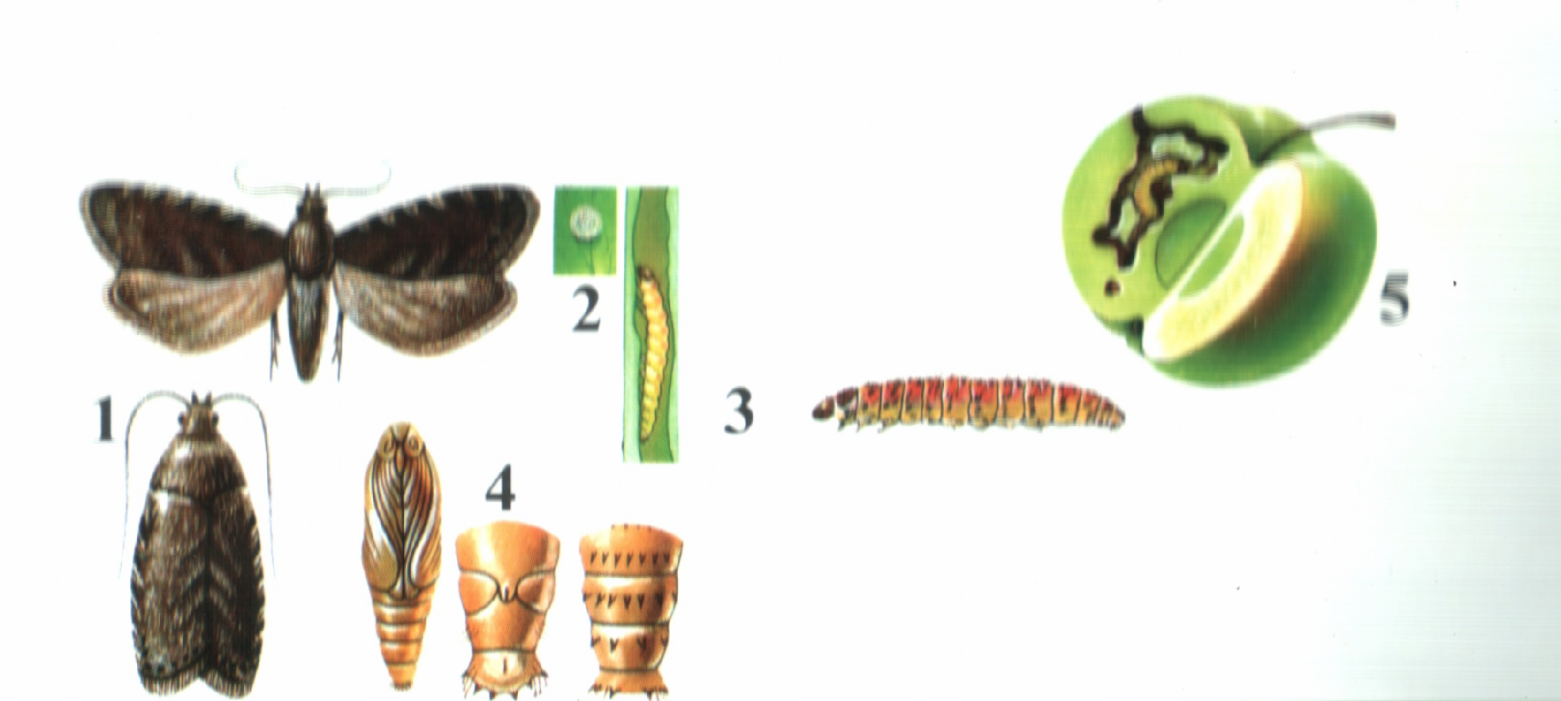

Slide 11
Улар ёш новдаларни кемириб, ўзига йўл очади. Битта қурт 5-7 та новдани зарарлайди. Шафтолида узунлиги 12-15 см гача йўл очади, новданинг учи барг билан бирга сўлиб, қурийди ва синиб тушади. Олма, нок ва беҳининг учки қисмини 1-2 см гача чуқурлаштириб боради. Зарарланган қисми қораяди ва қурийди. Битта личинка 4-5 туп кўчатни зарарлаши мумкин.
Иккинчи авлодининг қуртлари новдалардан ташқари меваларни ҳам зарарлайди.

Slide 12
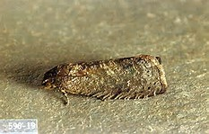
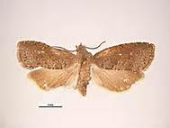
Капалак қанотини ёзганда 12-14мм кулранг-қўнғир. Олдинги қанотининг четларида 13-14 та тиниқ қия туклар жойлашган. Орқа қанотлари кулранг-жигарранг, четлари кенг ҳошияли, кулранг-оқиш, оёқлари қўнғир, ички тарафи кумушсимон, панжаси қора, қисқа тиканли сарғиш-оқ. Мўйловлари ипсимон, ингичка, ноаниқ, оқ тиканли. Уларнинг узунлиги 1,2 мм, урғочи ва эркак зотлари бир-бирига ўхшаш, лекин урғочиси бироз йирик, эркагининг қорни қисқа, ўтмасроқ.

Slide 13
Танаси қорамтир жигаррангсимон, олдинги қаноти кулранг оқ тангачалар билан қопланган. Кўндаланг бўйлаб тарқалган камроқ билинадиган тўлқинсимон туклар билан қопланган. Олдинги чети тўқ икки қатор қия жойлашган оқ чизиқлари бор, асосий ярмида 4 та ва 3 та, ҳатто ундан ортиқ учининг ярми аниқ, унга яқин жойда иккита мутлақ холи бор. Бўртиқлари кучли доғланган бўлиб, оқиш товланиб туради. Иккита кенг металсимон ҳаворанг ҳошияли йўллари бор. Учида ноаниқ тўқ доғлар ва унинг остки қисмида 2 ёки 3 та ноаниқ майда доғлар бор. Ҳошия олди чизиқлари юпқа, аниқ, қора, ҳошияли бронзали-қўнғир рангда.

Slide 14
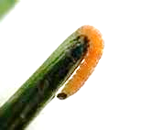
Тухуми узунлиги 0,4-0,5 мм, эни 0,15 мм, ясси, хира, оқ-марваридсимон ялтироқ, етилиш даврида бинафша тусга айланади.
Қуртининг узунлиги 11 мм, тухумдан чиққан дастлабки қурт оқ, боши қора, кўкраги тўқ, анал туклар билан қопланган қалқонга эга. Катта ёшдаги қуртлар бинафша рангда, кулранг доғлари бор, танасидаги қилчалари йирик қўнғир кулранг, нафас тешиклари тўқ, нафас олиш тешиги тиниқ. Боши тўқ сариқ, чангсимон, жагаррангсимон доғли. Олдинги кўкрак қилчалари ва кўкрак оёғи тиниқ-сариқ. Анал қилчалари сариқ-қўнғир, кулранг доғли.

Slide 15
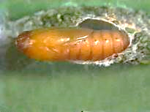
Ғумбак узунлиги 6 мм га яқин, жигарранг, елка тарафи икки қатор қилчалардан иборат. Қорни охирида 10-18 та ўткир, ҳар хил катталикдаги қилчалар жойлашган. Пилланинг узунлиги 12,5 мм гача, ясси, қаттиқ.

Slide 16
Биологик хоссалари. Қуртлари пишиқ ипак пилла ичида қишловга кетади. Дарахт шохининг учки қисмида ўртача 5-50 см тупроқ устида, ҳамда тўкилган барглар остида ва омборхоналарда қишлайди.
Баҳорда март-апрелда қишлаб чиққан 5 ва 6 авлод қуртлари ҳарорат 10-15⁰ С да ғумбакка айланади. Ғумбакка ўтишдан олдин 8-17 кун, ғумбак даврида 14-25 кун ривожланади.
Капалак шафтоли гуллаган даврда учиб чиқади. Бу ҳолат апрелнинг иккинчи декадасига тўғри келади ва бир ойча давом этади.

Slide 17
Учиб чиққандан 4-5 кун ўтгач, урғочи капалаклар тухум қўйишга киришади. Тухумларини олхўри, шафтоли, олича, бодом, гилос ва ёш новдалар баргининг юқори ва пастки томонига, беҳи, нок ва олма баргларини юқори қисмига, ёзда эса меваларига қўяди. Эмбрионал ривожланиши 5-9 кун. Ноқулай об-ҳаво шароитида 16 кунгача узаяди. Қуртлари 6-24 кун ривожланади ва бу даврда 5 ёшни ўтайди. Жами қўйилган тухум сони 100 тани ташкил этади.

Slide 18
Иккинчи авлод ривожланиши май охири июнь бошларида, учинчиси июннинг учинчи ўн кунлиги ва июль бошларида, тўртинчиси июлни биринчи ва иккинчи ўн кунлиги ҳамда август охирида, бешинчиси август ва сентябрь охири, сўнгги 6 авлоди октябрь бошлари ва кейинги йилнинг апрелига тўғри келади. Урғочи капалаклар 50 метргача уча олиш қувватига эга. Эркаклари урғочиларни 300 м. масофагача излаб бора олади.

Slide 19
Карантин тадбирлар ва қарши кураш:
Зараркунанда билан зарарланган дарахт шохлари, мевалари териб олинади, эски пўстлоқлар тозаланади ва тўкилган барглар куйдирилади. Дарахт танасига тутқич белбоғ боғланади.
Тўкилган мевалардан қуртлар чиқиб кетмасли-гининг олдини олиш мақсадида мевалар тунда йиғиб олинади, чунки улар қайта дарахтларга ўрмалаб кетиши мумкин. Кузда дарахтлар оралиғи чуқур хайдалади ва қишлаётган қуртларни йўқотиш учун дарахт поялари атрофлари чопилади. Эркак капалакларни тутиш учун елим суртилган феромон тутқичлардан фойдаланилади.

Slide 20
Шарқ мевахўрига қарши кураш ишларида оммавий тухум қўйиш вақтида боғларга мевахўрнинг табиий кушандалари трихограмма ва макроцентрус (Macrocentrus ancylirorus) бўлиб, дарахт новдаларидаги қурт танасига тухум қўяди ва у 50% гача биологик самара беради. Россияга бу паразит Канададан келтирилади ва шу ерда иқлимлаштирилади. Личинкалари шарқ мевахўри қурти танасида қишлаб чиқади.

Slide 21
Кимёвий воситалардан фойдаланиш ишлари мавсумда уч марта яъни капалакларни эрта баҳордан то куз мавсумигача учиши давомида ҳар 15 кун оралиқда олиб борилади. Сўнги ишлов бериш ишлари меваларни йиғиб олишдан 30 кун олдин тўхтатилади.
Шарқ мевахўри олма ва нокда пайдо бўлганда бир гектарга, фозалон, 35% э. к. (Б) 2,0-4,0 л; олхўри ва гилосда- 0,8-2,8 л; фуфанон, 57 % к. э. (Р) 1,0-3,0 л; қўллаш тавсия этилади.

Slide 22
Комсток қурти — Pseudococcus comstocki Kuw.
Таьрифи. Эркак ва урғочи зотлари ташқи тузилиши бўйича кескин фарқланади. Урғочиси ясси шаклли, қанотсиз, кам ҳаракат бўлса, эркаги 1 жуфт қанотли, серҳаракат, ранги кизғиш-жигарранг тусда, узунлиги 1-1,5 мм, мўйловлари 10 бўғинли.
Урғочисининг узунлиги 3-4 мм дан 5-6 мм гача. Танаси оқ мумсимон қипиқ билан қопланганлигидан оқ бўлиб кўзга ташланади. Танасининг четларида 17 жуфт ўсимталар мавжуд. Булардан охирги 2 таси танасининг ярмича келади. Тухумининг узунлиги 0,3 мм, бир томонидан торайган овал шаклда. Ранги сариқ-зарғалдоқ бўлиб, юпқа оқ гард билан қопланган. Личинкалари биринчи ёшда 0,45 мм келади, овал шаклда, у тезда оқ ғyбopгa ўралади, иккита думчага эга, ёнида ўсимталари йўқ. Иккинчи ёш личинкаларининг (1 мм) 6 бўғинли муйлови бор. Учинчи ёшда (1,7 мм) муйлови 7 бўғинли, ёнларида 16 жуфт ўсиғи ҳам билиниб туради.

Slide 23
Ҳаёт кечириши. Тенг қанотлилар туркумининг, кокцидлар - Coccinea кенжа туркумига мансуб. Комсток қурти турли жойларда: дарахт, узум пўстлоқларининг ости, илдиз атрофлари, хазон ораси, девор ёриқларида тухумлик шаклида қишлаб чиқади. Урғочи зот тухум қўйиш пайтида мумсимон оқ пар чиқариб, ичига жойлаштиради. Қолган шакллари қиш пайтида ўлиб кетади. Қишда тухумларининг ҳам кўп қисми ўлиб кетиши мумкин. Баҳорда тухумлардан личинкалар очиб чиқиб дарахт танаси бўйлаб ҳаракат қилади ва қулай жой танлагач, уни санчиб сўришга киришади.
Уч ёшни бошдан кечиргач, комсток қурти етук зотга айланади ва 10-30 кунлардан кейин тухум қўйишга киришади. Хар бир зот қўйган тухум сони биринчи бўғинида (250 тадан 650 тагача) энг кўп бўлади. Ўзбекистон шароитида комсток қурти мавсумда 3-4 бўғин бериб ривожланади.

Slide 24
Зарари. Мевали дарахтлардан анор, олма, нок, шафтоли, шунингдек тутларни қаттиқ зарарлайди. Комсток қурти маданий ва ёввойи ўсимликларнинг 300 дан кўп турини зарарлаши мумкин. У ўсимликларнинг барча қисмини (мевасини, хатто илдизини ҳам) шикастлайди. Қуртлари одатда баргнинг орқа томонидаги томирлар бўйлаб озиқланади. Қуртнинг зараридан ўсимлик барглари сарғайиб қурийди, новдалари қинғир-қийшиқ бўлиб қолади, дарахт танаси, илдизлари ва шохларида шиш ва ёриқлар ҳосил бўлади. Бундай дарахт заифлашиб, иккиламчи (пўстлоқхўр) зараркунандалар билан тезроқ зарарланади. Меваларнинг сифати ёмонлашиб, дарахт ҳосиддорлиги пасайиб кетади.

Slide 25
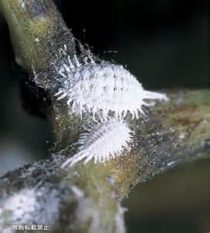
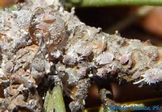
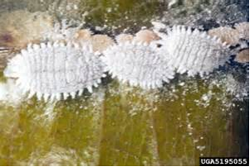

Slide 26
Биологик кураш. Псевдафикусни лаборатория ва дала шароитларида кўпайтириш мумкин. Бунинг учун кузда мумиялашган комсток қуртларини табиатда йиғиштириб олиб, лабораторияга олиб келинади ва совутгичларда (-3 дан +6°С гача бўлган шароитда) баҳоргача сақланади. Март-апрел ойларида эса қайтадан табиатга комсток қурти тарқалган дарахтларга қўйиб юборилади.
Кимёвий усул. Кимёвий кураш сифатида комсток қурти тарқалган дарахт ва ўсимликларга қуйидаги инсектицидлар билан ишлов берилади: бунда циперфос - 0,1 %, дурсбан — 0,1%, каратэ, талстар (0,05%), бензофосфат - 0,3%, моспилан - 0,02%, конфидор -0,03%, циперметрин - 0,03% ( ва бошқа) препаратлардан биридан фойдаланилади.

Slide 27
Блиц сўров
Калифорния қалқондори.?
Шарқ мевахўри.?
Олма қурти.?
Карантин нима.?
Карантин тадбири нима. ?
К. Қалқондорининг биоэкалогияси. ?
Ш.Мевахўри биоэкалогияси.?
К.Қалдондорининг тарқалиш ариаллари.?
Ш.Мевахўрининнг тарқалиш ариаллари.?
Карантин кураш чоралари.?
Карантин тадбирларини ўтказиш муддатлари.?

